Slide 1
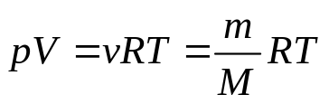
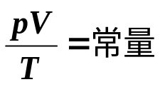
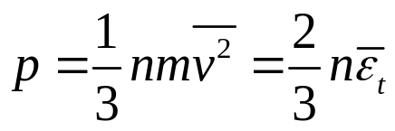
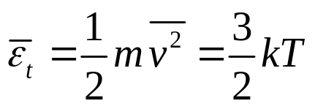
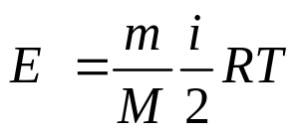
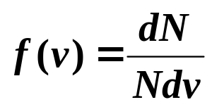
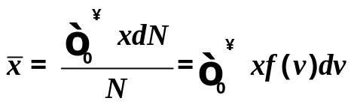
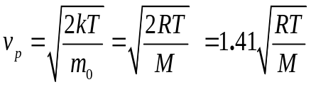
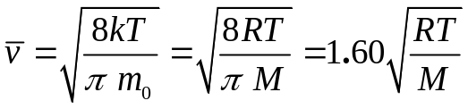
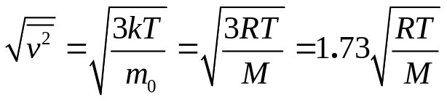
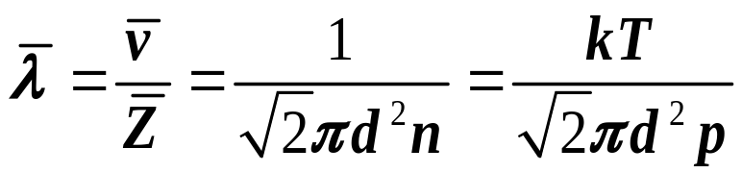
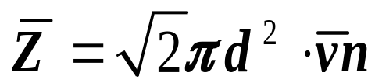
第五章主要内容回顾
1、理想气体状态方程：
2、理想气体压强公式：
p = n kT
3、理想气体温度公式：
4、理想气体内能：
物理意义：速率在 v 附近，单位速率区间的分子数占总分子数的概率，或概率密度。
5、速率分布函数：
6、三种速率：
7、平均自由程和平均碰撞频率

Slide 2

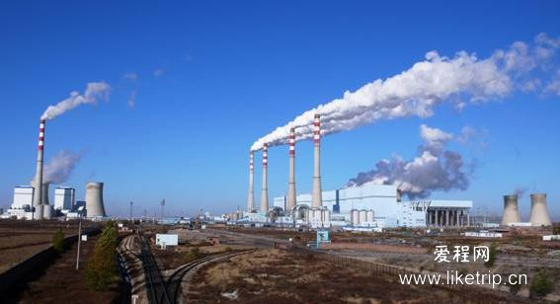
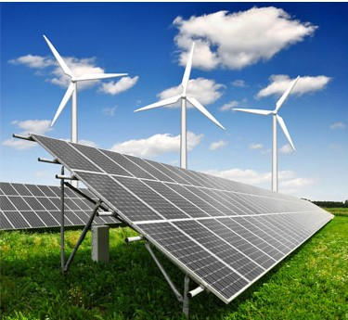
第六章 热力学基础
Fundamental of Thermodynamics

Slide 3

第六章 热力学基础
§6-1 热力学第零定律和第一定律
§6-2 热力学第一定律对于理想气体准静态过程的应用
§6-3 循环过程 卡诺循环
§6-4 热力学第二定律
§6-5 可逆过程与不可逆过程 卡诺定理
§6-6 熵 玻耳兹曼关系
§6-7 熵增加原理 热力学第二定律的统计意义
*§6-8 耗散结构 信息熵

Slide 4
热力学发展史上的四个阶段：
第一个阶段：十七世纪末到十九世纪中叶
累积了大量的试验与观察的结果，并制造出蒸汽机，并对“热”（Heat）的本质展开研究与争论。在十九世纪前半叶，首先出现了卡诺理论，热机理论和热功互换的原理。在描述热力学的现象上，并未引进任何的数学算式。
第二个阶段：十九世纪中叶到十九世纪七十年代末
热力学第一定律和第二定律理论化。建立了热力学第一定律和热力学第二定律。
第三个阶段：十九世纪末到二十世纪初
首先由波尔兹曼将热力学与分子动力学的理论结合，而导致统计热力学的诞生，同时他也提出非平衡态的理论基础。至二十世纪初吉布斯（Gibbs）提出系统理论建立统计力学的基础。
第四个阶段：二十世纪三十年代至今
主要是量子力学的引进而建立了量子统计热力学，同时非平衡态理论更进一步发展，形成了近代理论与实验物理学中最重要的一环。

Slide 5
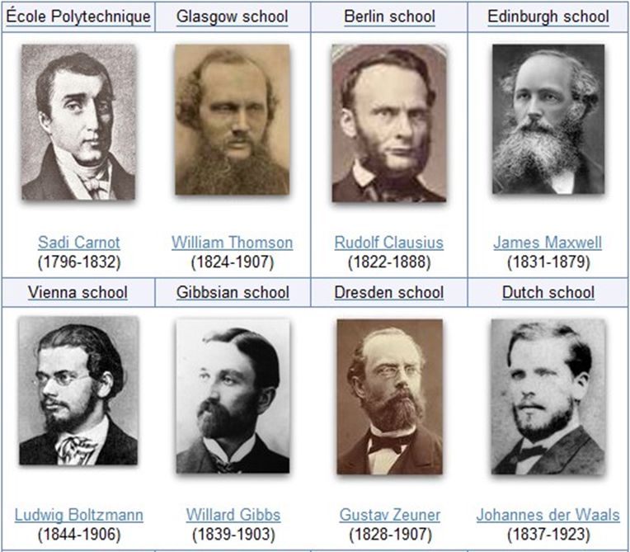
八位对于热力学发展做出突出贡献的科学家
Notes:
古斯塔夫佐伊纳

Slide 6
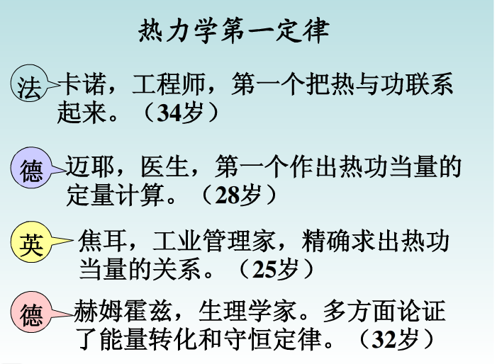

Slide 7
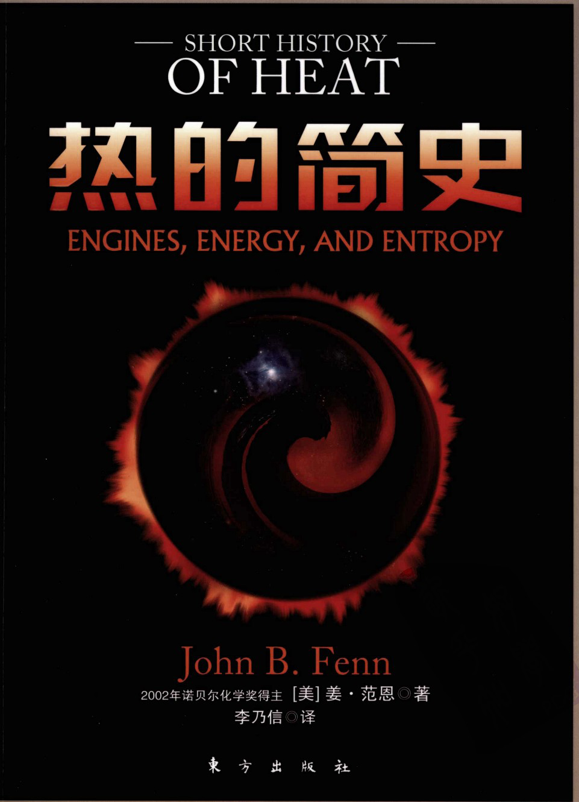


Slide 8
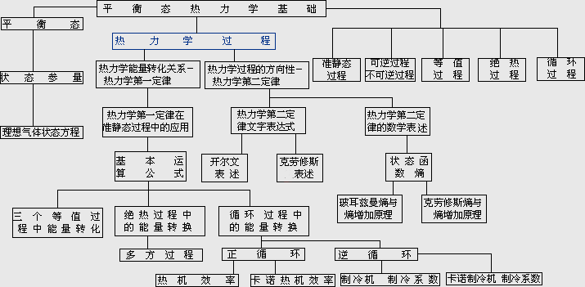
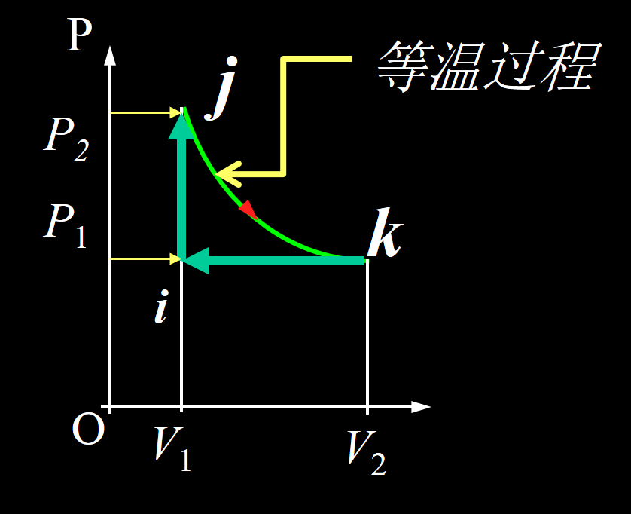
第六章 热力学基础

Slide 9
热力学与统计物理学的异同
宏观理论
（热力学）
微观理论
（统计物理学）
研究对象
热现象
热现象
物 理 量
宏观量
微观量
出 发 点
观察和实验
微观粒子
方 法
总结归纳
逻辑推理
统计平均方法
力学规律
优 点
普遍，可靠
揭露本质
缺 点
不深刻
无法自我验证
二者关系
热力学验证统计物理学，统计物理学揭示热力学本质

Slide 10
教学基本要求
一、 掌握内能,功和热量等概念 . 理解准静态过程 .
二 、掌握热力学第一定律,能分析计算理想气体在等体,等压,等
温和绝热过程中的功,热量和内能的改变量 .
三 、掌握循环的意义和循环过程中的能量转换关系,会计算卡
诺循环和其他简单循环的效率 .
四 、了解可逆过程和不可逆过程,了解热力学第二定律和熵增
加原理 .
重点和难点
一、理想气体在四个等值过程中的功,热量和内能的改变量 .
二、简单循环的效率

Slide 11
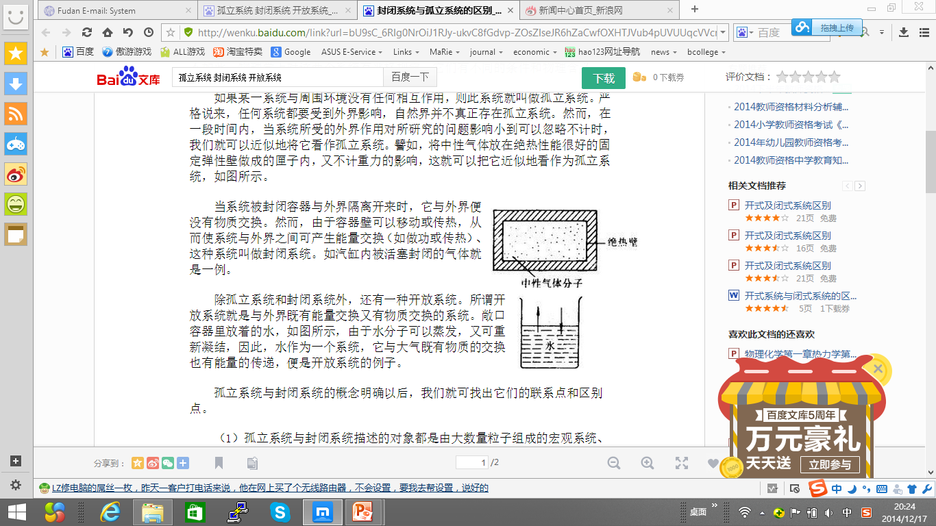
6-1 热力学第一定律
(The first law of thermodynamics)
一、热力学系统
热力学研究的对象----热力学系统.热力学系统以外的物体称为外界。
如果某一系统与周围环境没有任何相互作用，则此系统就叫做孤立系统。严格说来，任何系统都要受到外界影响，自然界并不真正存在孤立系统。然而，在一段时间内，当系统所受的外界作用对所研究的问题影响小到可以忽略不计时，我们就可以近似地将它看作孤立系统。譬如，将中性气体放在绝热性能很好的固定弹性壁做成的匣子内，又不计重力的影响，这就可以把它近似地看作为孤立系统，如图所示。

Slide 12
当系统被封闭容器与外界隔离开来时，它与外界便
没有物质交换。然而，由于容器壁可以移动或传热，从而使系统与外界之间可产生能量交换(如做功或传热）
、这种系统叫做封闭系统。如汽缸内被活塞封闭的气体就是一例
例：若汽缸内气体为系统，其它为外界
除孤立系统和封闭系统外，还有一种开放系统。所谓开放系统就是与外界既有能量交换又有物质交换的系统。敞口容器里放着的水，如图所示，由于水分子可以蒸发，又可重新凝结，因此，水作为一个系统，它与大气既有物质的交换也有能量的传递，便是开放系统的例子
推进活塞压缩汽缸内的气体时，气体的体积、密度、温度或压强都将变化

Slide 13
1、热力学第零定律系统
热力学第零定律：如果系统A、B同时和系统C达到热平衡，则系统A和B也处于热平衡——热平衡的传递性。
达到热平衡的系统具有共同的内部属性——温度
热力学温标(T：K)
摄氏温标(t：℃)
t /℃ =T /K﹣273.15
C
B
A

Slide 14
2、热力学过程
当系统的状态随时间变化时，我们就说系统在经历一个热力学过程，简称过程。
3、非静态过程Non-static process
在热力学过程的发生时，系统往往由一个平衡状态经过一系列状态变化后到达另一平衡态(Equilibrium state ) 。如果中间状态为非平衡态，则此过程称非静态过程。
为从平衡态破坏到新平衡态建立所需的时间称为弛豫时间（relaxation time）。
4、准静态过程 Quasi-static process
如果一个热力学系统过程在始末两平衡态之间所经历的之中间状态，可以近似当作平衡态，则此过程为准静态过程。

Slide 15
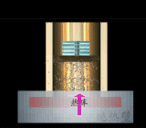
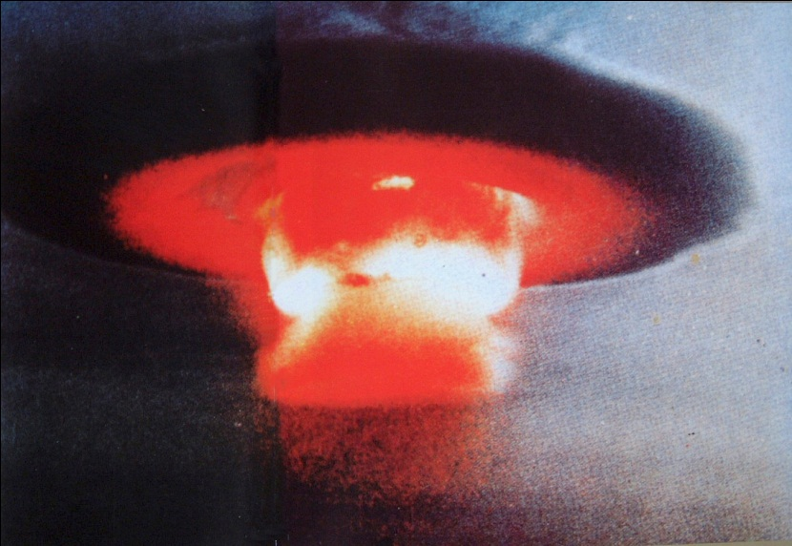
热力学过程：
准静态过程
非准静态过程
举例1：外界对系统做功
过程无限缓慢
非平衡态到平衡态的过渡时间，即弛豫时间，约 10 ⁻³ 秒 ，如果实际压缩一次所用时间为 1 秒，就可以说 是准静态过程. Quasi-static process
u

Slide 16
举例2：系统（初始温度 T₁）从 外界吸热，经过下图所示过程，则：从 T₁ → T₂ 是准静态过程
u
准静态过程如何实现：
外界压强总比系统压强大一小量 △p ,就可以 缓慢压缩。
p
p+ △p
  准静态过程只有在进行的“无限缓慢”的条件下才可能实现。
  对于实际过程则要求系统状态发生变化的特征时间远远大于弛豫时间才可近似看作准静态过程。
不受外界影响时，系统的宏观性质不随时间改变。

Slide 17
如果系统 温度 T₁ 直接与 热源 T₂ 接触，最终达到热平衡，则不是 准静态过程。
系统T₁
系统T₂
等温过程PV=C
T₁+△T
T₁+2△T
T₁+3△T
等容过程V=C
P
等压过程P=C
因为状态图中任何一点都表示
系统的一个平衡态，故准静态
过程可以用系统的状态图，如
P-V图（或P-T图，V-T图）中
一条曲线表示，反之亦如此。
循环过程
V
o

Slide 18
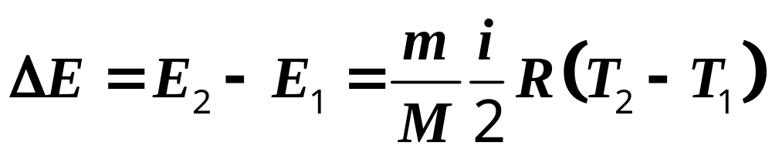
二、系统与外界能量交换的两种方式
在热力学中，一般不考虑系统整体的机械运动，热力学系统的状态变化是通过作功和传热的方式完成的，作功和传热是热力学系统与外界之间传递能量的两种方法
改变内能的途径：
内能改变ΔE=E2-E1
做功A
热传递Q

Slide 19
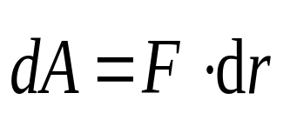
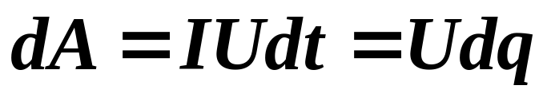
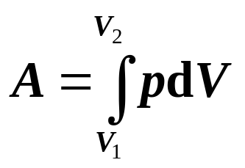
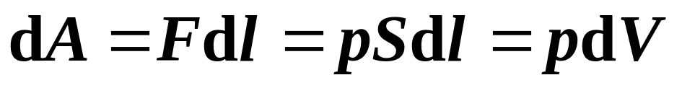
(一)功(Work)及功的计算:是交换能量的一种方式.在热学中它是外界有序运动能量与系统无序热运动能量间的转换,用A表示。
1．对系统做机械功
2．对系统做电功
3．流体体积变化所作的功
当气体作无摩擦的准静态膨胀或压缩时，为了维持气体的平衡态，外界的压强必然等于气体的压强。
S
dl
p

Slide 20
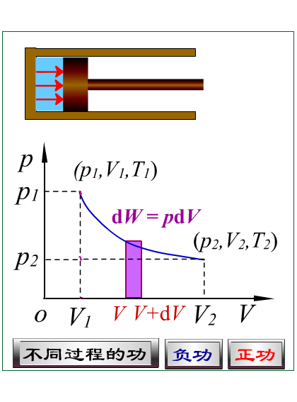
系统所作的功不仅与系统的始末状态有关，而且还与路径有关，是一个过程量path-dependent quantity)。不是状态函数。两个平衡态之间可经历不同的过程，系统所做的功不同。
说明
系统对外界所作的功
等于pV 图上过程曲线
下面的面积
气体膨胀时，系统对外界作功，A>0
气体压缩时，外界对系统作功，A<0
作功是改变系统内能的一种方法
本质：通过宏观位移来完成的： 机械运动→分子热运动
作功是系统与外界相互作用的一种形式，是能量相互交换的一种方式。能量的交换是通过宏观的规则运动（如机械运动、电流等）来完成的。因此，机械功、电磁功统称为宏观功。

Slide 21
P
i
P
P
i
i
f
f
f
A>0
A>0
A>0
O
V
O
V₁
O
V₁
V₁
V₂
V₂
V₂
V
P
P
P
i
f
f
A>0
i
A<0
i
f
A<0
A<0
O
O
V₁
V₂
O
V₁
V₂
V₁
V₂
V
V
沿不同路径系统所作的功

Slide 22
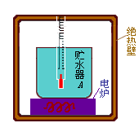
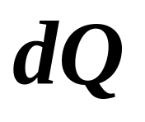
(二)、 热量
系统和外界温度不同，就会传热，或称能量交换，
热量传递可以改变系统的状态。
1、例子
外界向系统传递热量(吸热),系统内能增大：烧热过程
系统向外界传递热量(放热),系统内能减小：保温过程
2、定义
系统与外界之间由于存在温度差而传递的能量叫做热量。
注意：
①热量不是状态函数，它是与某一过程相联系的。
热量是过程量 (path-dependent quantity)
> 0 表示系统从外界吸热；
< 0 表示系统向外界放热。
微小热量 ：

Slide 23
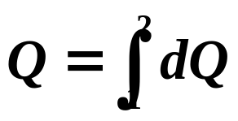
总热量：
积分与过程有关 。
②系统由一个状态到另一个状态经历不同过程，吸收（或放出）的热量不同。
③热传递的实质是两个热力学系统的分子热运动之间的能量交换，因此热量也称微观功,做个对应于系统体积的变化，热力学的功是宏观功。
（4）热量传递的多少与其传递的方式(热传导（存在温度差）、对流（密度差）和热辐射（电磁辐射）)有关。热量的单位：焦耳
（三）、功和热量的等效性
对于某一系统，在不考虑系统机械运动的前提下，“做功”和“传热”都可以改变系统的热力学状态，产生内能的变化。对某一系统内能的改变来说，对系统做功和向系统传递热量有相同的效果。它们都是系统能量变化的量度。
实验证明：一定量的功与一定量的热量等当。焦耳等人进行了艰苦探索，通过实验揭示了热量与功之间确定的当量关系。用热功当量（目前国际通用的标准之一为4.186焦耳/卡）来表示。
Notes:
热传导、对流和热辐射是热量传递的三种基本方式。
热传导：热传导是通过物体内部分子之间的碰撞和振动传递热量的过程。在固体中，热量通过物质内部的分子或原子直接传递。传导的速度取决于物质的热导率和温度梯度。一些材料，比如金属，具有较高的热导率，因此能更有效地传导热量。
对流：对流是液体或气体中由密度差异引起的热量传递方式。当物体表面受热时，周围的液体或气体会受热膨胀，密度降低，因而上升。冷的液体或气体则下沉，形成对流循环。这种流动导致热量传递，加快了物体表面和周围介质之间的热交换。
热辐射：热辐射是通过电磁波的传播而传递热量的过程，无需介质。所有物体都以某种形式辐射热能，其强度与物体的温度有关。热辐射可以是红外线、可见光或其他波长的电磁辐射。这种辐射通过空气或真空以光速传播，可以在没有直接接触的情况下传递热量。
这三种方式通常在自然界和工程中同时存在，并且通常也相互影响。例如，室内加热时，热量通过围墙的传导，空气中的对流以及向外发射的热辐射而传递。

Slide 24
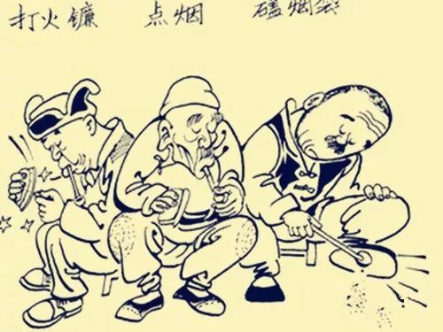

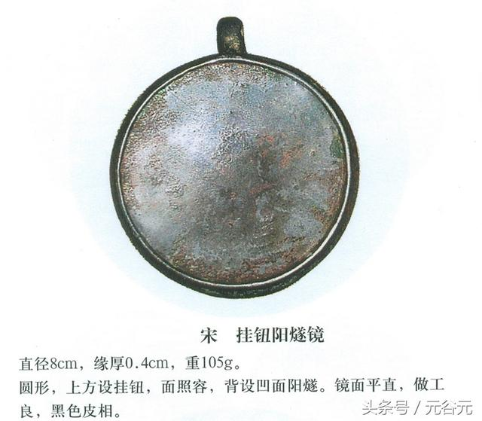

中国古代功变热的实例
火镰起源何时不可考。从钻木取火到阳燧取火，再到火镰取火，这还算是一次科技大飞跃。按一般推测，火镰是中古时期发明的。读古典小说《水浒传》就有关于火镰的描绘，当时主要功能还是点火炮。至于点烟乃是明清以后的。明末烟草引进中国，使得火镰大放异彩。富商巨贾、王公贵族让火镰用尽珍贵材料如宝石等装饰，在贵金属上运用雕镂等工艺极尽奢侈地去表现。从某种角度上讲，当时火镰是身份的象征，与近代奢华的打火机类同。

Slide 25
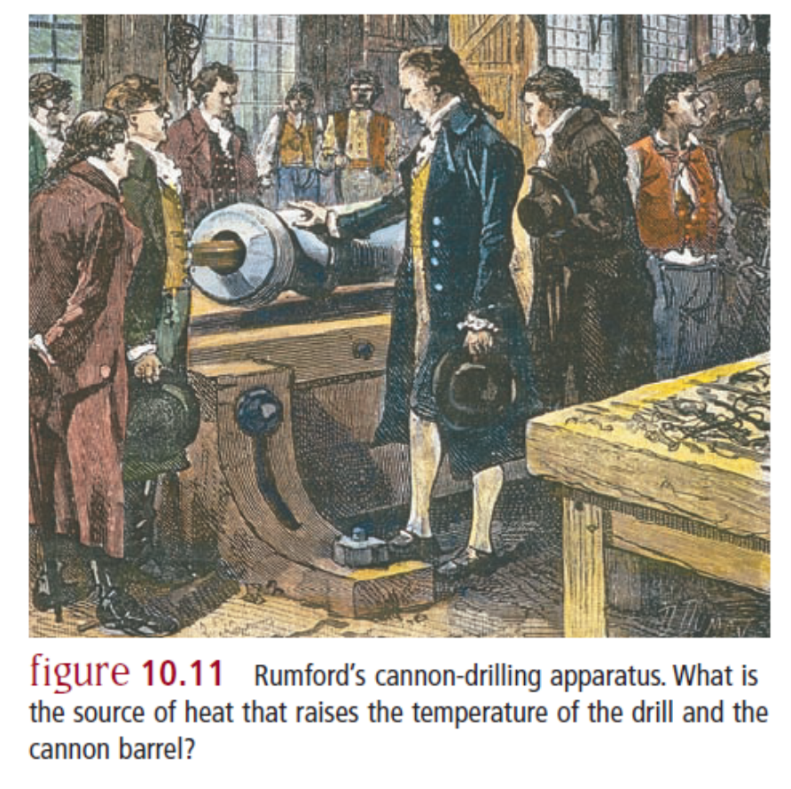
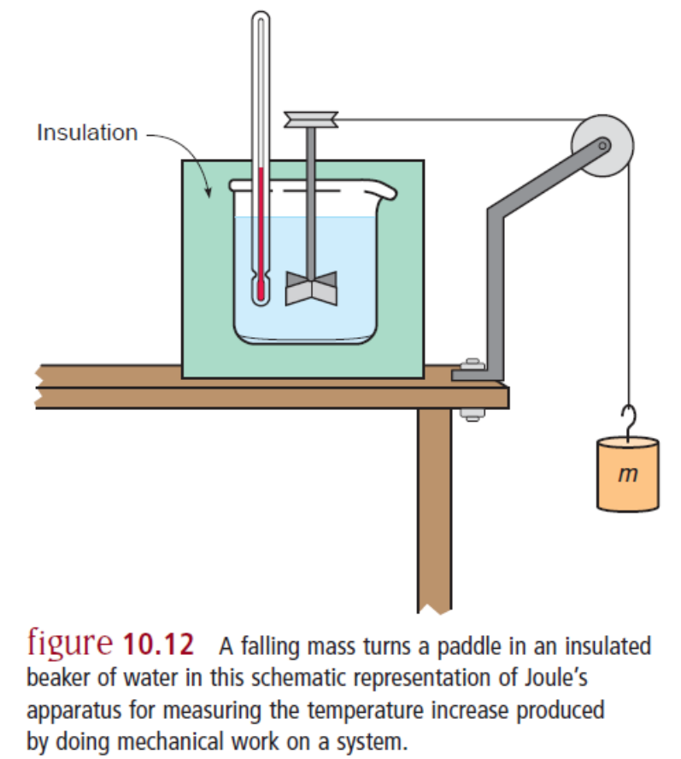
伦福德的炮筒镗孔实验和焦耳的功和热量转换实验
物理学史上三次著名的科学争论：超链接
一、对热的本性的认识；二、光的微粒说与波动说的论争；
三、爱因斯坦与玻尔的关于量子力学的历史性论争。
Notes:
论摩擦激起的热源》^{[1]}（英语：An Experimental Enquiry Concerning the Source of the Heat which is Excited by Friction^{[2]}，也称为伦福德的炮筒镗孔摩擦生热实验^{[3]}）（1798），是由伦福德最早发表在《自然科学会报》^{[4]} 上的一篇论文，这篇论文向当时的热质理论抛出了一个重大难题，并引发了19世纪的热力学革命。

Slide 26
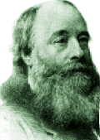
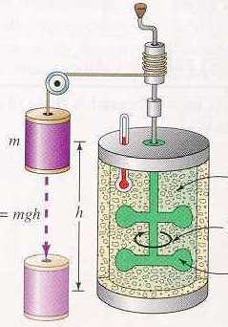
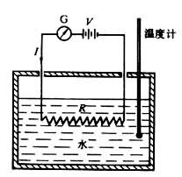
功和热量的等效性的实验验证
m
水
A
h
旋转
搅拌器
1卡=4.186焦耳
功与热量的物理本质不同 .
绝热功
功
做功是由于系统
与外界存在压力差；
传热是由于系统
与外界存在温度差。
宏观运动
分子热运动
热量
分子热运动
分子热运动

Slide 27
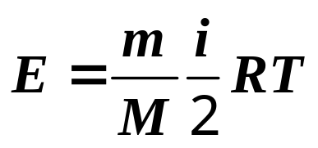
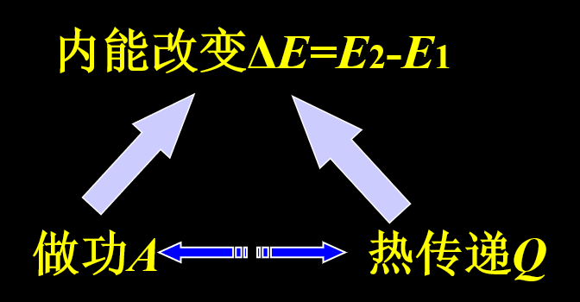
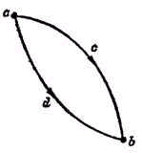


三、内能(Internal energy)
热力学系统的能量取决于系统的状态——内能。
内能的变化:
关于内能的几点说明
1、理想气体的内能仅是温度的函数，是系统状态的单值函数.
2、热力学系统内能的变化是通过系统与外界交换热量或外界对系统作功来实现的.
3、系统内能的增量只与系统起始与终了位置有关，而与系统所经历的过程无关.

Slide 28
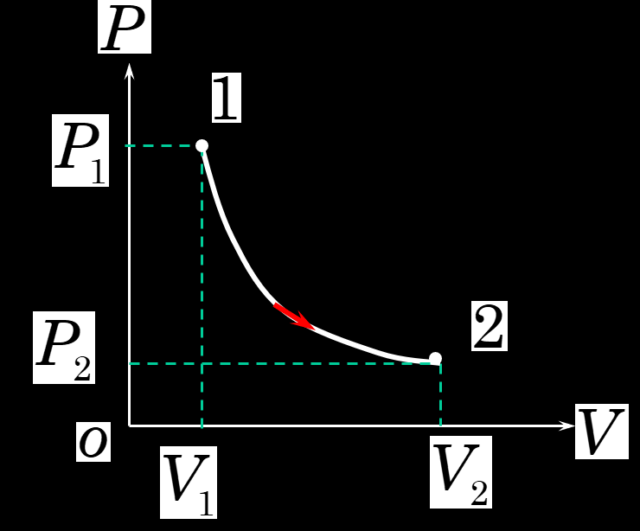
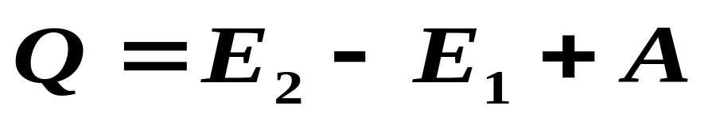
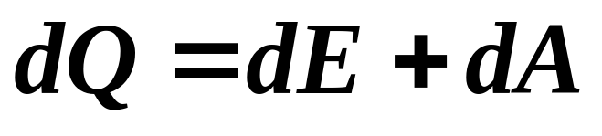
四、热力学第一定律
1、内容：
设在某一宏观过程中，某系统内能从初始状态1 变化到终了状态2 ，系统从外界吸收热量Q，同时对外做功A。实验表明，系统从外界吸收的热量等于系统内能的增量和系统对外界做功之和。这就是热力学第一定律。
数学表达式
对无限小过程：

Slide 29
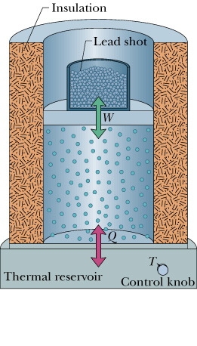
四、热力学第一定律
(The first law of thermodynamics)
Consider the gas shown in the figure. It changes from an initial to a final state by absorbing heat Q and by doing work A. both Q and A depend on the nature of the process. The quantity Q－A on the other hand is independent of the process and depends only on the initial and final states of the system. The quantity Q－A represents the change in the internal energy E_{int} of the system.
ΔE_{int} = E_{int,ƒ} － E_{int,I} = Q－A
The equation above is known as the first law of thermodynamics. In differential form:
dE_{int} = dQ-dA
A
Figure 18-13
The internal energy E_{int} of a system tends to increase if energy is added as heat Q and tends to decrease if energy is lost as work A done by the system, the first law is a restatement of the principle of the conservation of energy.

Slide 30
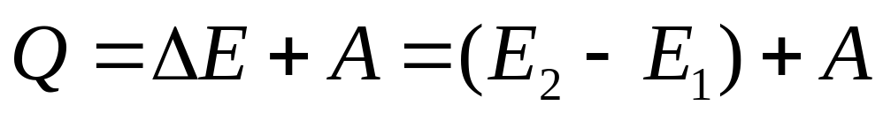
2、本质
热力学第一定律是包括热现象在内的能量守恒定律，对任何物质的任何过程都成立。
3、说明
1) 符号规定：
  热量Q： 正号——系统从外界吸收热量
        负号——系统向外界放出热量
  功 A： 正号——系统对外界作功
        负号——外界对系统作功
  内能ΔE：正号——系统能量增加
        负号——系统能量减小
计算中，各物理量的单位是相同的，在SI制中为J

Slide 31
2)、热—功转换不是直接进行的,而是间接的,内能是传递工具
热→功： 系统吸热后，先使内能增加，再通过降低内能对外作功。(ΔE=0)
功→热：外界对系统作功，使内能增加，再通过内能降低，系统放热。 (ΔE=0)
3)、热力学第一定律实际上是能量守恒定律在热力学中的体现。热力学第一定律是从实验中总结出来的。
4)、热力学第一定律适用于任何系统的任何过程。应用时，只要初态和末态是平衡态即可，中间过程所经历的各态不需要一定是平衡态。
5)、热力学第一定律给出了关于“热量”更为科学的定义：系统吸收的热量就是系统内能的增量与系统对外界做功之和。

Slide 32
五、热力学第一定律的另一种表述
1、第一类永动机
在热力学第一定律建立以前，人们曾幻想制造出一种永动的机器，不需要任何燃料和动力，又不消耗系统本身的内能，却能不断对外做功而且永远运转，这类机器叫“第一类永动机”。根据能的转化与守恒定律，系统在对外做功过程中，它的内能要减小，要想不减少它的内能，外界必须同时对它传递热量或对它做功，不断地给系统补充能量，系统才能持续不断地对外做功。这种违背能量守恒与转化定律的器械，也就是违背热力学第一定律的器械永远也不可能制造成。
2、热力学第一定律的另一种表述
  第一类永动机是不可能造成的。
永动机：perpetual motion machine
第一类永动机违反了能量守恒定律，因而是不可能实现的

Slide 33
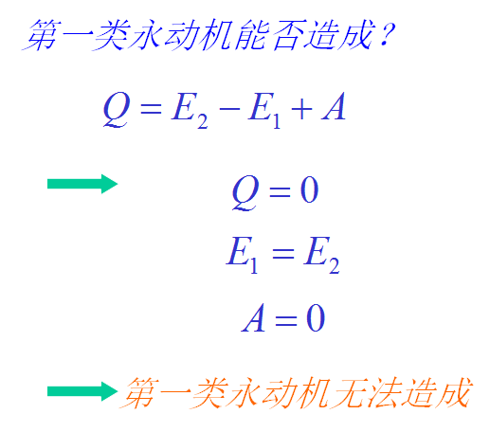
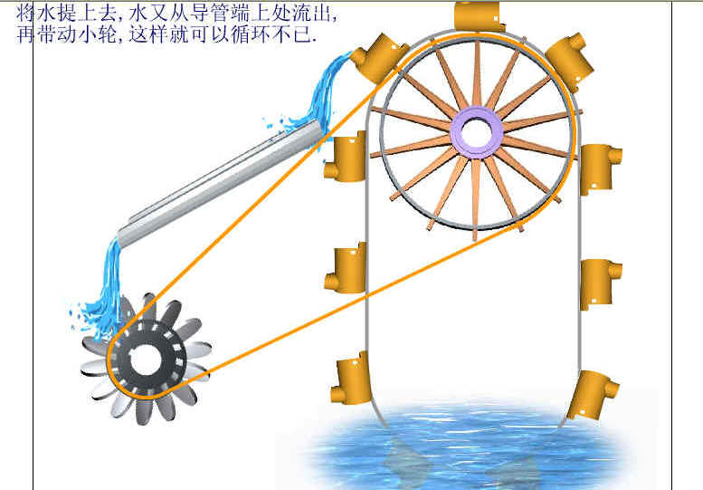

Slide 34
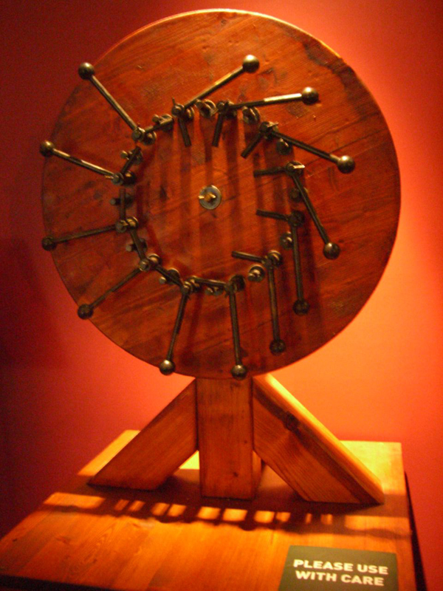
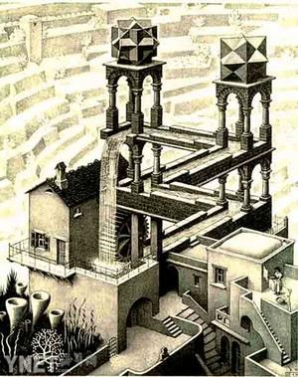



重力曲柄永动机
丹尼斯·李（Dennis Lee）
德国博士奥尔菲留斯 “永动机”——自动轮
（1717年左右）
永磁体制成的永动机
Notes:
在美国历史上多次上演过永动机骗局，最近还有一个正在上演。近年来，有个叫丹尼斯·李(Dennis Lee)的美国人在《美国今日》、《新闻周刊》等全国性报刊上刊登大幅广告，在全美各地表演，演示其号称无需任何能源的发电机。他的目的是要骗取经销费(每人需缴纳2万美元获得经销权)和预定费(每人5-20美元)，而且显然捞了不少钱。他声称要拉到一百多万名预订用户后再开始寄出机器，也一再宣布过供货日期，都后来全都宣布推迟。美国科学界一直有人在揭露他。在答复科学界的批评时，他声明：“我们不去和世界科学家和科学刊物打交道。我们相信一个普通人根据常识能够看到放在他们面前的证据，自己做出决定。我们相信你不需要科学家来替你思考。Dennis Lee perpetual motion machine
280年前，德国博士奥尔菲留斯发明了一种叫自动轮的永动机。1717年，一位州长亲自把安装自动轮的房子上了锁贴上封条，并派兵把守。过了两周，他开锁检查发现自动轮还在运转，又过了40天，他再次检视发现轮子还在转。又观察了两个月，看到了轮子确实“永动”，于是州长就给奥尔菲留斯颁发了鉴定证书，从此奥尔菲留斯名声大噪，他展出自动轮，卖票赚了许多钱。这件事甚至引起俄国沙皇彼得大帝的兴趣，奥尔菲留斯给彼得大帝的开价是10万卢布。后来由于彼得大帝去世了，这个交易才没能实现。
最后揭穿这个骗局的人，是骗局的参与者之一--博士的女仆。我们把这张图片放大看一看原来这间安放自动轮的房子里修了一个夹壁墙，只要有人在夹壁墙内牵动绳子，轮子就会转动。轮子不是“永动”的，是“人动”的。牵绳的人就是博士的弟弟和女仆。

Slide 35




检索-中国知网 (cnki.net)
专利名称
申请号
永动机专利
序号
专利 609 条，中国专利 270 条，国外专利339

Slide 36





义乌退休教师"三部永动机"专利14亿起拍卖_新浪财经_新浪网 (sina.com.cn)

Slide 37
上节内容回顾
系统与外界能量交换的两种方式
热力学系统的状态变化是通过作功和传热的方式完成的，作功和传热是热力学系统与外界之间传递能量的两种方法
内能改变ΔE=E2-E1
改变内能的途径：
做功A
热传递Q
存在压力差而引起的（宏观功）
> 0 表示体积膨胀，对外做功；
< 0 表示体积压缩，外界对系统做功。
由于温度差而传递的能量叫做热量（微观功）
> 0 表示系统从外界吸热；
< 0 表示系统向外界放热。
热力学第一定律：系统从外界吸收的热量等于系统内能的增量和系统对外界做功之和。

Slide 38




6－2 热力学第一定律对理想气体准静态过程中的应用
一、等容过程 定容摩尔热容
1、等体过程
特点：理想气体的体积保持不变，V=const
过程曲线：在PV图上是一条平行于p
轴的直线，叫等容线。
过程方程：
功、内能和热量的变化
功的变化

Slide 39


1mol理想气体等容过程的热量变化
摩尔定体热容：molar heat capacity at constant volume
1mol 气体在体积不变且没有化学反应与相变条件下，温度改变 1K 所吸收的热量 。
对于单原子分子与双原子分子，理论与实验符合得很好，而对于多原子分子，理论与实验相差较大。(低温，无振动自由度)
气体 | He | Ne | H₂ | O₂ | N₂ | H₂O | CH₄ | CHCl₃
理论值 | 12.47 |  | 20.78 |  |  | 24.93
实验值 | 12.61 | 12.53 | 20.47 | 21.16 | 20.56 | 27.8 | 27.2 | 63.7

Slide 40




质量为m的理想气体等容过程的热量变化
系统吸收热量
系统放出热量
气体内能的增量
该公式不仅适用于等容过程，对任何过程都适用。可作为计算任何热力学过程中理想气体内能改变的普遍公式使用
等体过程的特征：
系统对外界不作功，系统吸收的热量全部用来增加系统的内能。

Slide 41




二、等压过程 定压摩尔热容
1、等压过程
特点：
  理想气体的压强保持不变，p=const
过程曲线：
  在PV 图上是一条平行于V 轴的直线，叫等压线。
过程方程：
2、功、内能和热量的变化
功的变化

Slide 42






定压摩尔热容：molar heat capacity at constant pressure
1mol 气体在压强不变且没有化学反应与相变条件下，温度改变 1K 所吸收的热量 。
质量为m的理想气体等压过程的热量变化
系统吸收热量
系统放出热量
气体内能的增量
特征：系统吸收的热量一部分用来增加系统的内能，另一
部分使系统对外界作功。

Slide 43






3、关于摩尔热容的讨论
迈尔（Mayer）公式
推导(考虑微小过程)
理想气体的定压摩尔热容比定体摩尔热容大一个恒量R
在等容过程中，气体吸收的热量全部用来增加系统的内能
等压过程中，气体吸收的热量，一部分用来增加系统的内能，还有一部分用于气体膨胀时对外界作功
气体升高相同的温度，在等压过程吸收的热量要比在等容过程中吸收的热量多。

Slide 44


4、mol热容比

Slide 45











三、等温过程
恒温源
特点：
  理想气体的温度保持不变，T=const
过程曲线：
在PV图上是一条双曲线，叫等温线。
过程方程：

Slide 46





内能、功和热量的变化
内能的变化
E=const
功的变化
热量的变化
系统从外界吸收的热量,全部用来对外作功.

Slide 47


四、绝热过程
1、绝热过程 adiabatic processes
系统在绝热过程中始终不与外界交换热量。
良好绝热材料包围的系统发生的过程；
绝热材料
进行得较快，系统来不及和外界交换热量的过程
内燃机中的爆炸过程可近似看作绝热过程（非准静态过程）。内燃机的利用范围很是遍及。地面上各类运输车辆，矿山、建筑及工程等机械，自备电源发电，水上运输可作内河及海上船舶的主机和辅机。在军事方面，如坦克、装甲车、步兵战车、重兵器牵引车和各类水面舰艇等方面都大量利用内燃机。

Slide 48




绝热过程 adiabatic processes
特点：
  系统与外界没有热量交换的过程，dQ=0。
内能和功的变化
绝热材料
特征：在绝热过程中，系统对外界所作的功是由于系统内能的减少来完成的。

Slide 49











2、绝热方程
(泊松公式)
考虑
推导：对绝热过程，由热力学第一定律
消去dT
将上式与理想气体的状态方程结合即可得另外两式。

Slide 50





绝热过程计算功的方法
  将绝热方程 代入 得
p₁
p₂
V₁
V₂

Slide 51





五、绝热线比等温线更陡
绝热线
等温线
T_{2’}< T₂
斜率
绝热线
等温线
斜率
因为 γ =C_{P,m}/C_{V,m}>1，所以在交点“1”处，绝热线的斜率比等温线大，绝热线比等温线更陡

Slide 52






绝热线与等温线的比较：
交点A处的斜率为
绝热线较陡。
由物理概念
等温
绝热
压强下降更多
膨胀相同的体积绝热比等温下降的快，在等温过程中，压强的减小只是由于体积的增加，但在绝热过程中，压强的减小不仅由于体积增加，而且还由于温度的降低。（TB>TA）

Slide 53


六、多方过程*
实际上，气体所进行的过程，常常既不是等温又不是绝热的，而是介于两者之间，可表示为
PV^{n} =常量 (n为多方指数）
凡满足上式的过程称为多方过程。
多方过程可近似代表气体内进行的实际过程。
多方过程的能量
多方过程内能的变化
理想气体的状态方程对各种过程都成立。
多方过程的功

Slide 54







吸收热量
PV^{n} =常量 (n为多方指数）
多方过程的mole热容
热力学第一定律
理想气体状态方程
等值过程都可以归纳为指数不同的多方过程
n=0 ，C_{m}=C_{p,m} 过程方程p=C₁ —— 等压过程
n=1， C_{m}=∞, 过程方程pV=C₂ —— 等温过程
n=γ ，C_{m}=0, 过程方程pV^{γ}=C₃ —— 绝热过程
n=∞，C_{m}=C_{V,m} 过程方程p ^{1/n}V=C₄ —— 等容过程

Slide 55



五种热力学过程的主要公式
过程 | 过程方程 | ΔE＝E_{末态}－E_{初态} （与过程无关） | A | Q
等容 | pT^{－1}=常数 | νC_{V,m} （T₂－ T₁） | 0 | νC_{V,m} （T₂－ T₁）
等压 | VT^{－1}=常数 | νC_{V,m} （T₂－ T₁） | P(V₂-V₁) | νC_{P,m}ΔT
等温 | pV＝常数 | 0 | νRTln(V₂/V₁) νRTln(P₁/P₂) | νRTln(V₂/V₁)或 νRTln(P₁/P₂)
绝热 | pV^{γ}＝常数 TV^{γ-1}＝常数 T ^{- γ} V^{γ-1}＝常数 | νC_{V,m} （T₂－ T₁） | -νC_{V ,m}（T₂－ T₁）或－(P₂V₂- P₁V₁)/(γ -1) | 0
多方* | pV^{n}＝常数 | νC_{V,m} （T₂－ T₁） | －(P₂V₂- P₁V₁)/(n -1) | νC_{V,m} （T₂－ T₁）＋(P₂V₂- P₁V₁)/(γ -1)
功的计算（过程量) 1 、 (准静态过程体积功);
2、p-V 图中过程曲线下的面积

Slide 56
七、例题:解 题 指 导
热力学的基本问题是利用热力学第一定律解决热力学系统在状态变化过程中内能增量、对外作功和吸收热量的问题
一般步骤是：首先明确所研究的热力学系统，以及每一过程的初态和末态。其次将过程抽象为典型的准静态过程，并在p-V图上画出相应的曲线。然后借助于理想气体状态方程和过程方程，找出已知状态参量与未知状态参量之间的关系。最后运用功、热量及内能增量的基本公式和热力学第一定律列方程，并求解。

Slide 57


例1．某理想气体状态变化时，内能随体积的变化关系如图中直线AB所示．A→B 表示的过程是
（Ａ）等压过程．
（Ｂ）等容过程．
（Ｃ）等温过程．
（Ｄ）绝热过程．
（Ａ）等压过程．

Slide 58






例2：讨论下列几个过程中温度的变化、内能增量、功、热量的正负。
1.等容降压过程；
2.等压压缩过程；
1
3.绝热膨胀过程；
4.未知过程与等温
线有两个交点,且体积减小。
2
解答：
1.等容降压过程:曲线下面积为 0
由
由热力学第一定律
放热过程

Slide 59







2.等压压缩过程
体积收缩，曲线
下面积为负值。
由
由热力学第一定律
放热

Slide 60






3.绝热膨胀过程
由热力学第一定律

Slide 61







4.未知过程与等温线有两个交点,且体积减小。
由于1、2点在等温线上，
由热力学第一定律
放热

Slide 62


例题3.一定量的理想气体，由状态a经b到达c（图中abc为一直线），求此过程中：
p(10⁵Pa)
（1）气体对外作的功；
a
3
（2）气体内能的增量；
（ 3）气体吸收的热量。
2
b
解（1）
1
c
0
1
2
3
V(l0⁻³ m³)
（2）
（3）

Slide 63
作业：
  6-1，6-2， 6-3，6-4， 6-5， 6-6

Slide 64
五种热力学过程的主要公式
过程 | 过程方程 | ΔE＝E_{末态}－E_{初态} （与过程无关） | A | Q
等容 | pT^{－1}=常数 | νC_{V,m} （T₂－ T₁） | 0 | νC_{V,m} （T₂－ T₁）
等压 | VT^{－1}=常数 | νC_{V,m} （T₂－ T₁） | P(V₂-V₁) | νC_{P,m}ΔT
等温 | pV＝常数 | 0 | νRTln(V₂/V₁) νRTln(P₁/P₂) | νRTln(V₂/V₁)或 νRTln(P₁/P₂)
绝热 | pV^{γ}＝常数 TV^{γ-1}＝常数 T ^{- γ} V^{γ-1}＝常数 | νC_{V,m} （T₂－ T₁） | -νC_{V ,m}（T₂－ T₁）或－(P₂V₂- P₁V₁)/(γ -1) | 0
多方* | pV^{n}＝常数 | νC_{V,m} （T₂－ T₁） | －(P₂V₂- P₁V₁)/(n -1) | νC_{V,m} （T₂－ T₁）＋(P₂V₂- P₁V₁)/(γ -1)
功的计算（过程量) 1 、 (准静态过程体积功);
2、p-V 图中过程曲线下的面积

Slide 65




例题4 ：2 mol 双原子分子理想气体作如图所示的循环，其中bc为绝热过程。求：
⑴ 各态的状态参量；
⑵ 一个循环中，气体吸、放热各为多少？
净吸热多少？
⑶ 气体在一个循环中作的净功；
解题思路：如图所示，三个准静态过程
中，ab过程吸热，bc过程绝热，ca过程放热，利用状态方程和过程方程可求得各态的状态参量。利用基本公式可求出吸热和放热及作的功。
解：双原子理想气体，i = 5 , ν= 2 mol , γ =( i +2)/ i =1.4
⑴ 确定各态的状态参量
b 态:
由理想气体状态方程：

Slide 66







c 态:
bc 为绝热过程, 因此
a 态:
根据ab过程方程，有：

Slide 67


⑵ 一个循环中，气体吸、放热各为多少？
⑵ ab 过程气体吸热为：Q₁=Q_{ab}
ca 过程气体吸热为：
负号表示放热，Q₂=Q_{ca} ;
系统净吸热为：

Slide 68



⑶ 气体在一个循环中作的净功；
⑶ ab为等容过程，所以A_{ab}=0 。bc为绝热过程，气体对外作功为：
系统作净功为：
或由热力学第二定律：

Slide 69

例题5 ：气缸内有 1 mol 的单原子理想气体，压强P=1.013×10⁵ Pa，体积 V=10L。今在等压下加热，直至体积增大一倍为止，然后等容加热至压强增大一倍，最后绝热膨胀，使温度降至初始温度。将整个过程在p-V图上表示出来；求在各过程中气体吸收的热量、对外作功和内能增量及整个过程气体吸热、作功和内能增量。
解题思路：题中理想气体状态变化可分为三个典型的准静态过程：等压膨胀、等容升压和绝热膨胀过程。先用基本公式求出各个过程中气体的吸热、作功和内能增量，然后求和，同时要用到理想气体状态方程和过程方程。
解：根据题意和分析，依次在p-V图上画出各过程曲线，如图所示，初态 a 和末态 d 在同一等温线上，即：T_{d} = T_{a} 。

Slide 70






单原子理想气体的 i =3，γ = C_{p} / C_{V} =( i +2)/ i = 5 / 3 , ν=1 mol .
a 态： V_{a} =10L,
p_{a} =1.013×10⁵ Pa，
b态： V_{b} =20L,
p_{b} =1.013×10⁵ Pa，
c态： V_{c} =20L,
p_{c} =2.026×10⁵ Pa，
d态：
在 a →b 过程中，
作功：

Slide 71








吸收热量：
内能增量：
② 在 b →c 过程中，作功：
吸收热量：
内能增量：
③ 在 c →d 过程中，作功
吸收热量：
内能增量：

Slide 72
在a b c d 整个 过程中，系统对外作功、吸收热量和内能增量分别为：
由上计算可见，在每一过程中，及整个过程中，A、Q和ΔE三个量的关系都满足热力学第一定律。
讨论：理想气体状态参量在所有的计算中都要用到。因此状态参量的求法非常重要，一般要根据已知条件及状态方程和过程方程来求。
系统在各过程中对外作功、吸收热量和内能增量可用各自的基本公式来求，也可求出其中任意两个之后，根据热力学第一定律求另一个。

Slide 73










例题6 ：有4×10^{－3} kg 氢气(看作理想气体)被活塞封闭在某一容器的下半部而与外界平衡(设活塞外大气处于标准状态）容器开口处有一凸出边缘可防止活塞脱离，如图所示．活塞的质量和厚度可忽略．现把2×10⁴J 的热量缓慢地传给气体，使气体逐渐膨胀．求氢气最后的压强、温度和体积各变为多少?
解：已知
由状态方程得氢气开始时体积为：
① 气体先等压膨胀升温到活塞达到容器上边缘，吸热Q₁
则：

Slide 74









② 气体再等容升温升压，吸热 Q₂
∴最后氢气的压强为1.20×10⁵ Pa, 温度为645K，
体积为89.6×10⁻³m³ 。

Slide 75

例7.温度为 25°C、压强为 1 atm 的 1 mol 刚性双原子分子理想气体，经等温过程体积膨胀至原来的3倍．
(1)计算这个过程中气体对外的功.
(2)假设气体经绝热过程体积膨胀至原来的3倍,那么气体对外做的功又是多少?

Slide 76










解：（1）等温过程气体对外作功为
（2）绝热过程气体对外作功

Slide 77





例8. 0.02kg 的氦气（视为理想气体）,温度由 17°C 升为27 °C ,若在升温过程中,
（1）体积保持不变；（2）压强保持不变；
（3）不与外界交换热量.
试分别求出气体内能的改变、吸收的热量、外界对气体作的功。

Slide 78








系统对外做功

Slide 79
作业：
  6-8 , 6-9,6-10, 6-11, 6-12, 6-13,

